Slide 1

Cours 3
Modélisation

Slide 2
Contenu du cours
Modèles de classe
Normalisation
Relations
Code First

Slide 3
Code First
L’expression « Code First », par opposition à « DB First », indique que l’on écrit d’abord notre code et que l’on génère ensuite la base de données à partir du code écrit.
Dans ce cours, on écrit les classes de notre modèle de données et on génère des instructions SQL pour mettre à jour notre BD.
EntityFramework permet également de faire du DB First. Dans ce cas, on peut générer des classes à partir d’une BD déjà existante. C’est très intéressant quand on veut utiliser un ORM avec la BD d’une application déjà existante!

Slide 4
Modèles de classe
On peut représenter nos données de plusieurs façons:
Code SQL
Code C#
Diagramme UML
Nom de l’entité
Employé
Clé Primaire
Id (Optionnel)
Nom
Prénom
DDN
Attributs

Slide 5
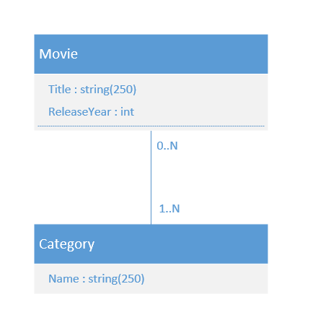
Relations Diagramme UML
On peut indiquer les relations entre nos classes dans notre diagramme.
Il n’est pas nécessaire d’afficher les clés étrangères dans les attributs de notre diagramme.

Slide 6
La cardinalité
La cardinalité permet d’identifier le nombre possible d’instances à laquelle une instance est reliée.
On doit le lire de la façon suivante: « Movie peut/doit avoir (le chiffre à l’autre bout de la relation) Category ». Donc dans ce cas, Movie doit avoir 1 à N (plusieurs) Category.
Et Category PEUT avoir 1 ou plusieurs Movie (On dit PEUT car 0 est permis).
Symboles | Définition
0..1 | 0 ou 1 (optionnel)
1..1 | 1 (obligatoire)
0..N 0..* | 0 à plusieurs (optionnel)
1..N 1..* | 1 à plusieurs (obligatoire)

Slide 7
La cardinalité
Important: La cardinalité représente les valeurs minimales et maximales qui sont possibles pour notre modèle de données en tout moment. Pas simplement ce qui est « habituel ».
Si on mettait un 1 à la place du zéro dans notre exemple, il ne serait pas possible de créer une nouvelle catégorie si elle n’était pas déjà associée à au moins un Movie. Ça risquerait de rendre la création de la Category plus complexe!

Slide 8
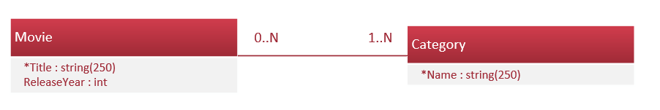
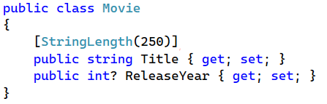
Annotation pour un champ obligatoire
Pour spécifier qu'un champ est obligatoire on utilise le symbole *. Dans ce cas, la valeur null n'est PAS acceptable pour ce champ.
Pour représenter correctement les données dans notre code, on va utiliser un "?" pour les types qui n'ont PAS de *. Car le "?" permet justement à une donnée comme un int d'avoir la valeur null. (vue au cours précédent)

Slide 9
Autres annotations
Il existe d’autres annotations que l’on peut ajouter à notre diagramme UML.
On peut par exemple mentionner la visibilité d’une propriété.
Comme ce cours se concentre surtout sur les relations entre les objets, l’utilisation de ces symboles n’est pas nécessaire.
Symboles | Correspondance
+ | Public
- | Privé
# | Protégé
~ | Paquetage
/ | Dérivé
___ (souligné) | statique

Slide 10
Exemples de relations
Employé
0..N
Département
Employé DOIT avoir 1 département.
Département PEUT avoir 0 à N employé(s).
1..1
0..N
Étudiant DOIT avoir 1 à N cours.
Cours PEUT avoir 0 à N étudiant(s).
Étudiant
Cours
1..N
Commande
1..1
Facture
Commande PEUT avoir 1 facture.
Facture DOIT avoir 1 commande.
0..1

Slide 11
Relation N à N
Lorsque l’on a une relation avec x..N de CHAQUE côté, on a alors une relation N à N.
Pour représenter une relation N à N on a besoin d’une table intermédiaire
Avec Entity Framework, l’ORM que nous allons utiliser pour ce cours, la table intermédiaire peut être générée automatiquement.
MAIS, il faut générer une classe manuellement lorsque l’on veut ajouter de l’information à la relation. Par exemple: Si on a une classe Etudiant et une classe Cours et que l’on veut également stocker le résultat de l’étudiant pour le cours auquel il est inscrit, on va créer une classe EtudiantCours avec un attribut Note en plus des clés CoursId et EtudiantId.
Plus de détails au prochain cours!

Slide 12
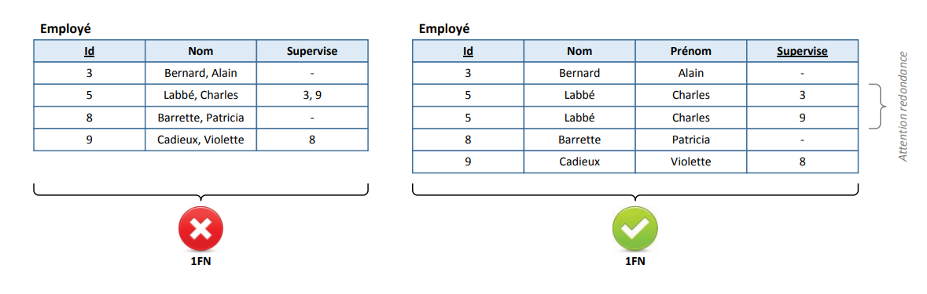
Pas de listes!
On veut que tous les attributs soient atomiques (valeur scalaire, indivisible), donc pas de listes!
Note: La solution à droite n'est toujours pas optimale car les données se répètent.

Slide 13
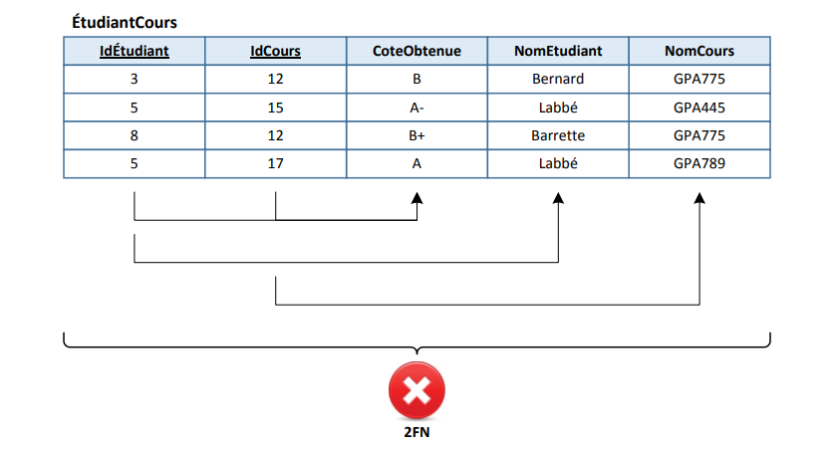
Attention aux clés composées
Dans ce cas, la clé composée IdÉtudiant + IdCours est utile pour contenir la CoteObtenue, mais les autres informations dépendent d'une seule partie de la clé composée et l'information est donc répétée.

Slide 14
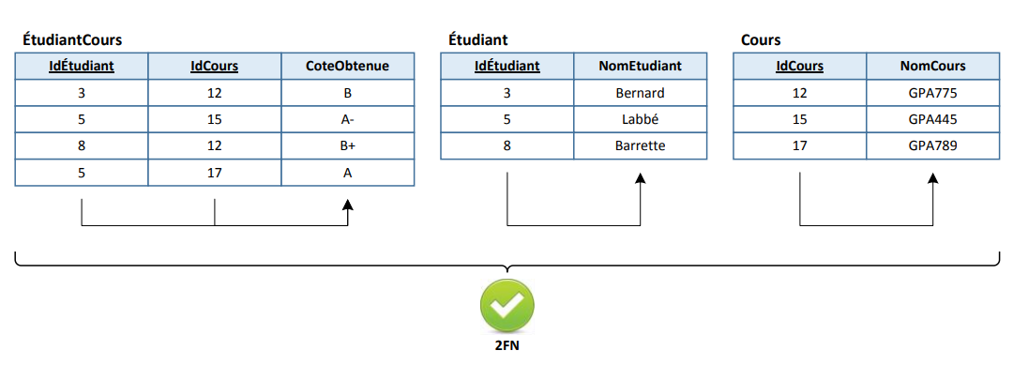
Solution

Slide 15
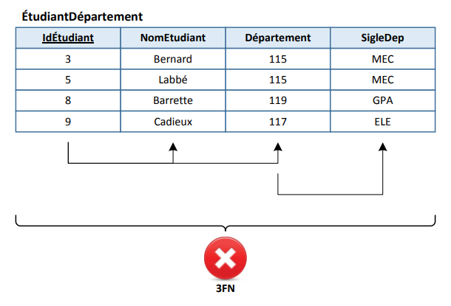
Créer une table séparer pour regrouper l'information
Dans ce cas, le numéro de département et le sigle du département vont de pair et il y a donc de la répétition dans la table.
Note: Le département 115 a toujours le sigle MEC et le 117 a toujours le sigle ELE.

Slide 16
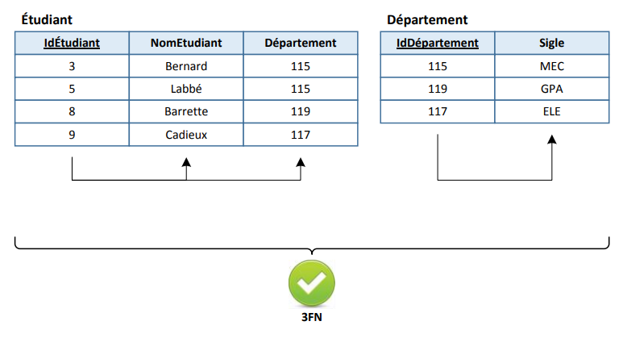
Solution

Slide 17
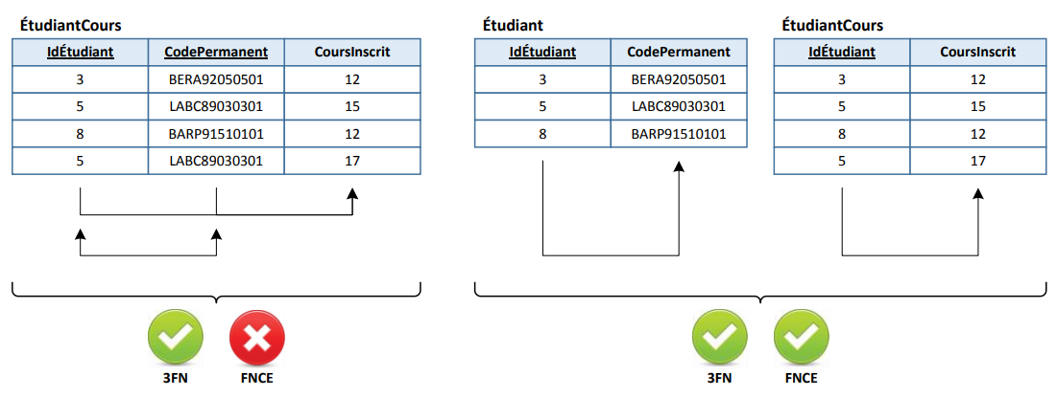
Même situation avec un attribut clé
On évite d'utiliser 2 attributs pour une clé primaire lorsqu'une seule peut suffire et on utilise une autre table pour contenir l'information supplémentaire.

Slide 18
Wooclap!

Slide 19
Bibliographie
  https://cours.etsmtl.ca/gpa775/Cours/P05_2.pdf

